Slide 1
Luyện từ và câu

Slide 2
Bài cũ
Câu 1:
Từ đồng nghĩa
Từ trái nghĩa
Thanh bình; bình yên; thái bình.
Chiến tranh; xung đột…
Hoà bình

Slide 3
Thứ Năm ngày 5 tháng 10 năm 2023
Luyện từ và câu
Từ đồng âm

Slide 4
I/ Nhận xét.
Bài 1:
Con yêu quý của bố! Hãy can đảm lên,
hỡi người chiến sĩ của đạo quân vĩ đại
kia! Sách vở của con là vũ khí, lớp học
của con là chiến trường. Hãy coi sự ngu
dốt là thù địch. Bố tin rằng con sẽ luôn
cố gắng và sẽ không bao giờ là người lính
hèn nhát trên mặt trận đầy gian khổ ấy.
câu
b) Đoạn văn này có 5 câu.
a) Ông ngồi câu
cá.
câu

Slide 5
Bài 2: Dòng nào nêu đúng nghĩa mỗi từ “câu”trong hai câu trên:
1- Bắt cá, tôm ...bằng móc sắt nhỏ (thường có mồi) buộc ở đầu một sợi dây.
2- Đơn vị của lời nói diễn đạt ý trọn vẹn,trên văn bản được mở đầu bằng một chữ viết hoa và kết thúc bằng một dấu ngắt câu.

Slide 6
Từ câu trong “Ông ngồi câu cá” có nghĩa là:
-Bắt cá, tôm ...bằng móc sắt nhỏ ( thường có mồi )buộc ở đầu một sợi dây.
Từ câu trong “Đoạn văn này có 5 câu” có nghĩa là:
-Đơn vị của lời nói diễn đạt ý trọn vẹn, trên văn bản được mở đầu bằng chữ viết hoa và kết thúc bằng một dấu ngắt câu.

Slide 7
Ghi nhớ:
Từ đồng âm là những từ giống nhau về âm nhưng khác hẳn nhau về nghĩa.

Slide 8
III. Luyện tập:
Bài 1: Phân biệt nghĩa của những từ đồng âm trong các cụm từ sau:
a) cánh đồng - tượng đồng - một nghìn đồng
b) hòn đá – đá bóng
c) ba và má – ba tuổi

Slide 9
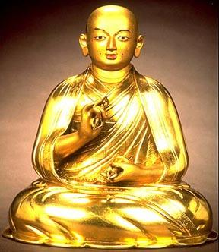
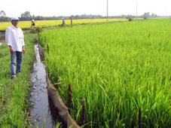
tượng
đồng
đồng
nghìn
đồng
đồng
cánh
đồng
một
đồng

Slide 10
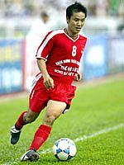
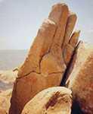
đá
bóng
đá
hòn
đá
đá

Slide 11
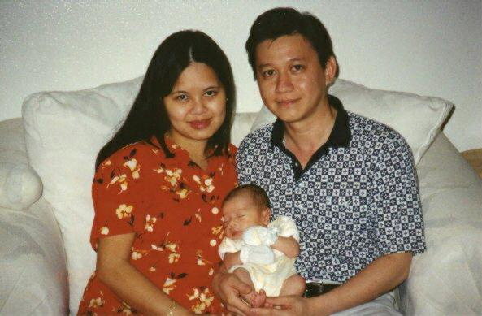
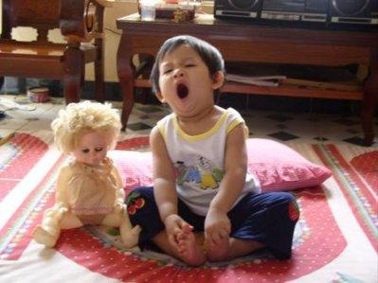
ba
ba
và má
ba
tuổi
ba

Slide 12
Bài 2: Đặt câu để phân biệt các từ đồng âm:
bàn, cờ, nước
Nhà nhà treo cờ mừng ngày Quốc khánh.
Cờ là một môn thể thao được nhiều người yêu thích.

Slide 13
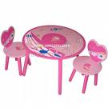
bàn
ghế
bạc
bàn
bàn
bàn
phím
bàn
bàn

Slide 14
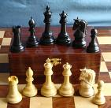
cờ vua
cờ
lá cờ
cờ

Slide 15
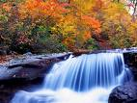
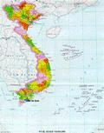
thác
nước
nước
nước
ta
nước

Slide 16
,Nhà nhà treo cờ mừng ngày Quốc khánh.
cờ vua
lá cờ
Cờ vua là môn thể thao em rất yêu thích.

Slide 17
Mọi người đang bàn bạc về phương án thi đấu.
ghế
bàn
bạc
bàn
Bộ bàn ghế hình nốt nhạc thật là đẹp.

Slide 18
Nước Việt Nam có quyền được hưởng tự do, độc lập.
thác
nước
nước
ta
Nước từ trên cao đổ xuống tung bọt trắng xoá.

Slide 19
trò chơi

Slide 20
con mực
lọ mực

Slide 21
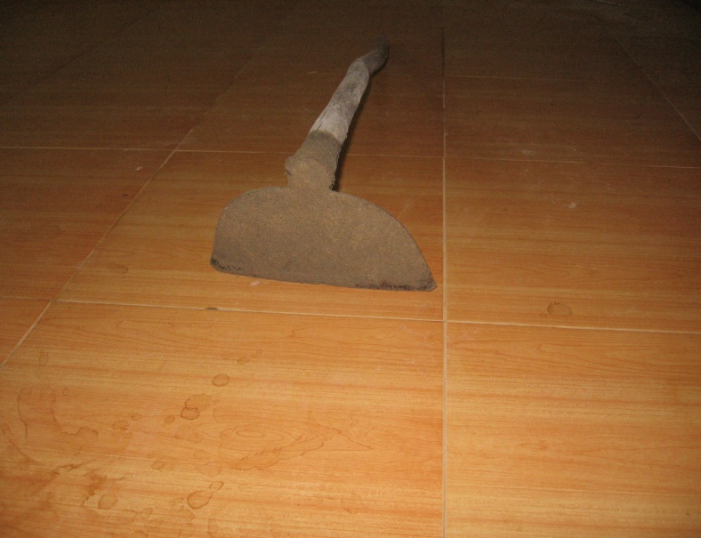
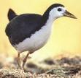
cái cuốc
chim cuốc

Slide 22
Từ đồng âm
Giống nhau về âm
Khác hẳn nhau về nghĩa

Slide 23
Học thuộc ghi nhớ.
Làm các bài tập vào vở.

